Slide 1
Audit Carrefour
Magasin: Grombalia
Mme. Meriam Chouchene
M. Bilel Hamdi
Le 09/06/2017

Slide 2
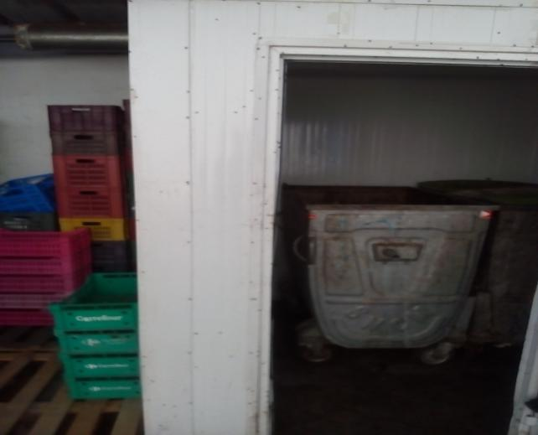
Présence excessive de mouches dans un local poubelle non climatisé et dépourvu de DEIV.

Slide 3
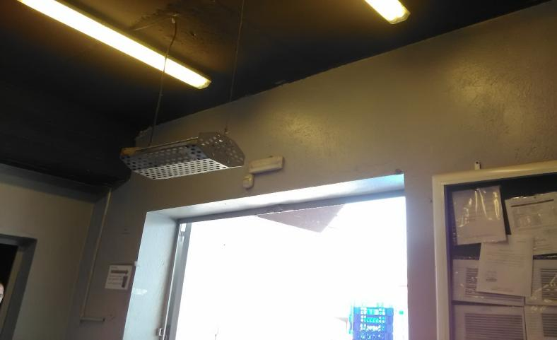
Le DEIV placé dans la zone de réception n’est pas fonctionnel

Slide 4
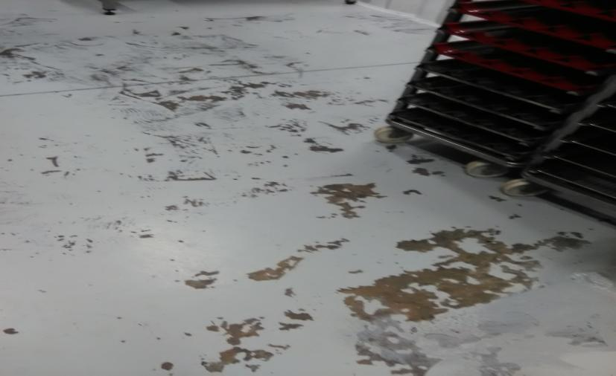
Le revêtement du sol du laboratoire pâtisserie est écaillé

Slide 5
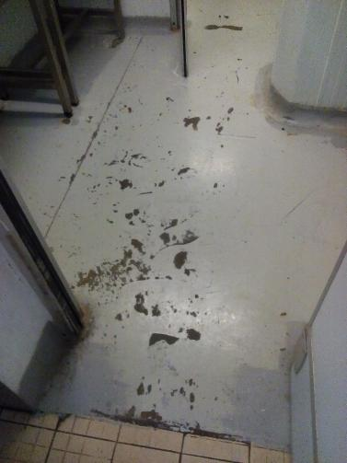
Le revêtement du sol du laboratoire traiteur était abimé.

Slide 6
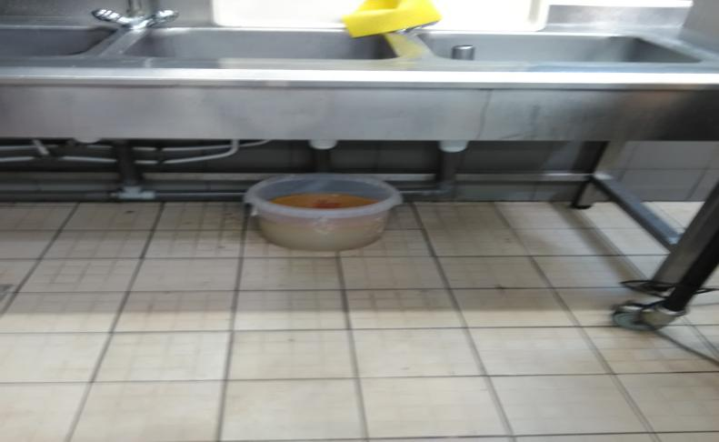
Traiteur: Fuite d’eau dans la plonge au stand.

Slide 7
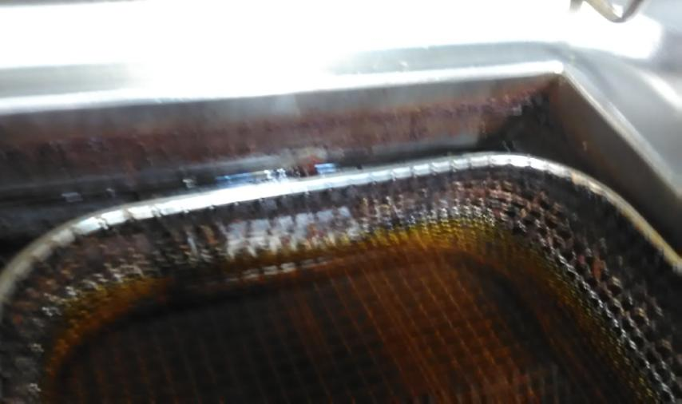
Présence de résidus brulés dans la friteuse

Slide 8
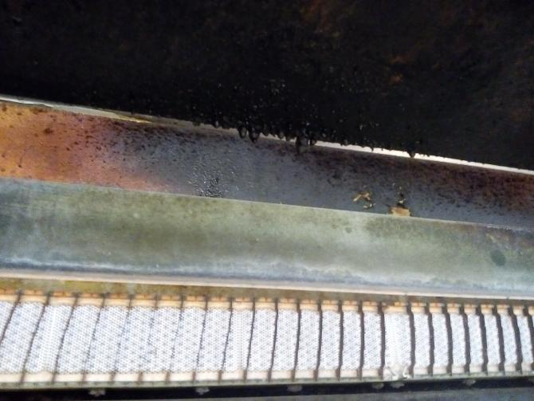
Accumulation des souillures macroscopiques au niveau de la rôtissoire.

Slide 9
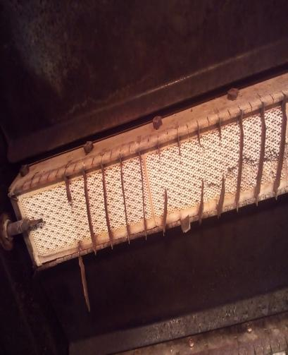
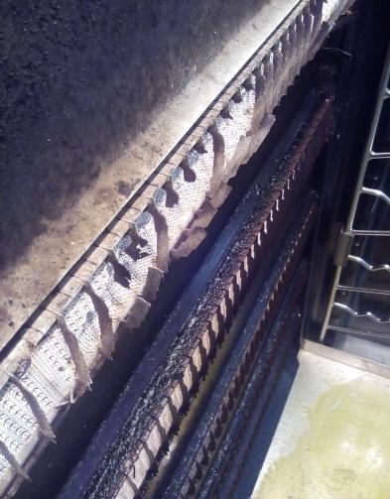
Les lamelles au niveau du bruleur de la rôtissoire étaient usées et démontées.

Slide 10
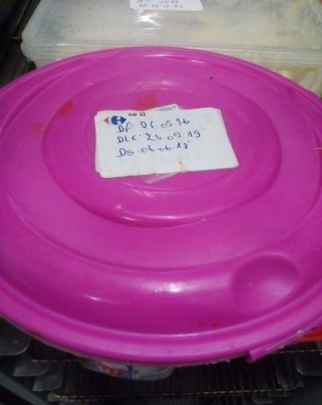
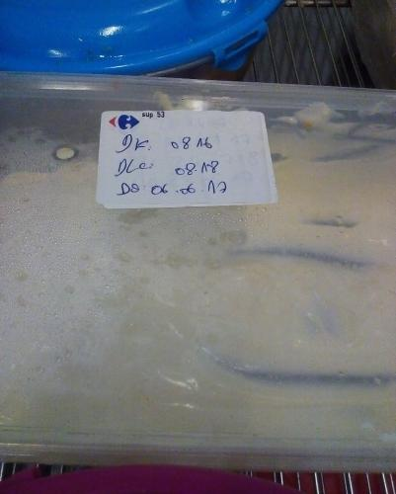
Présence de Harissa et de mayonnaise entamés depuis le 06/06, dépassement de la date de retrait

Slide 11
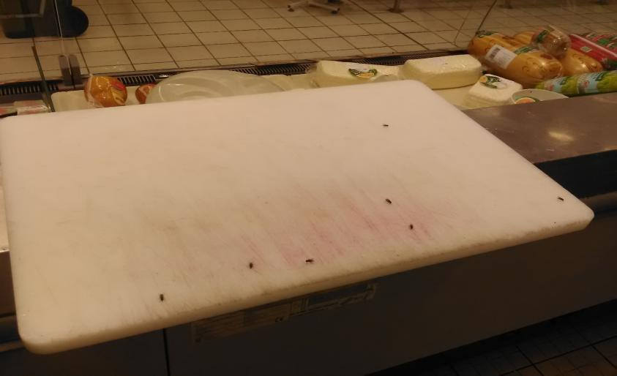
Accumulation de mouches sur la planche de découpe de fromage

Slide 12
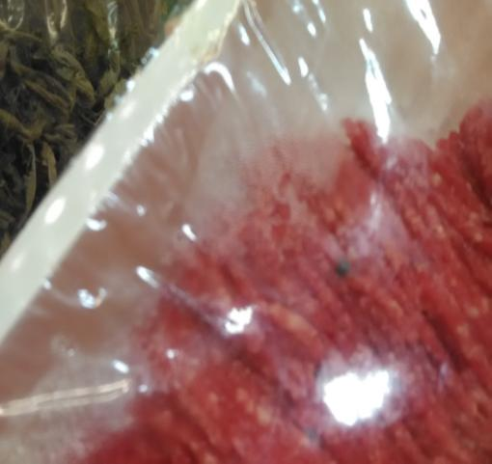
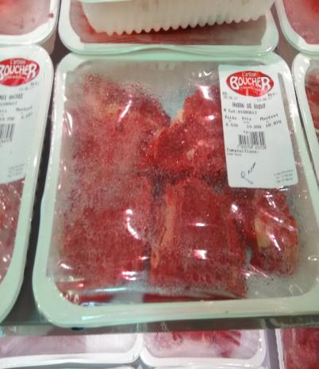
Présence de gouttelettes d’eau dans les barquettes de viande hachée

Slide 13
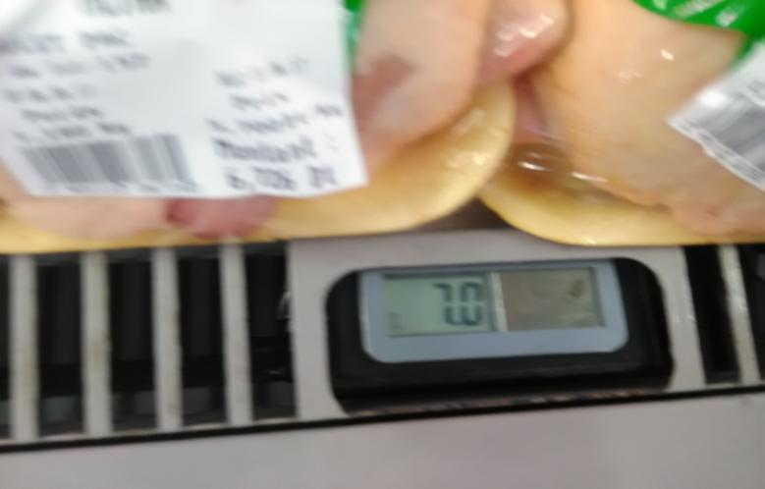
La température du meuble volaillerie LS est 7°C

Slide 14
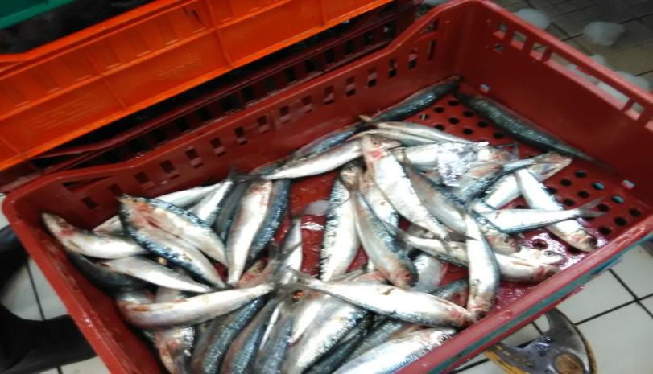
Les poissons en attente d’exposition manquaient de glaçage

Slide 15
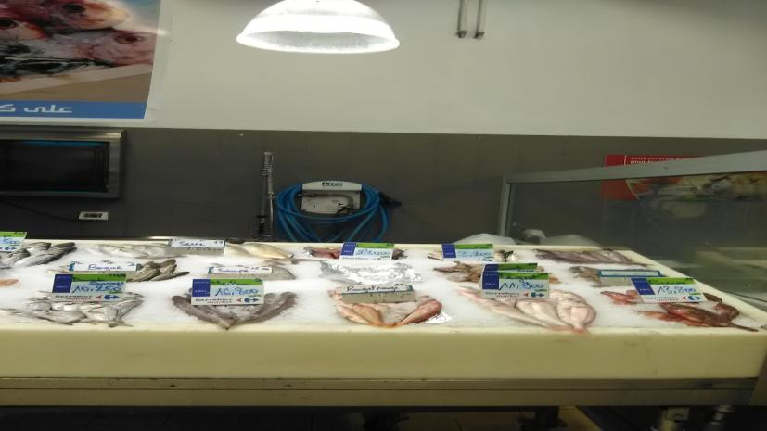
Les luminaires au dessus de l'étal sont adjacents aux produits exposés ce qui stimule la fusion de la glace..

Slide 16
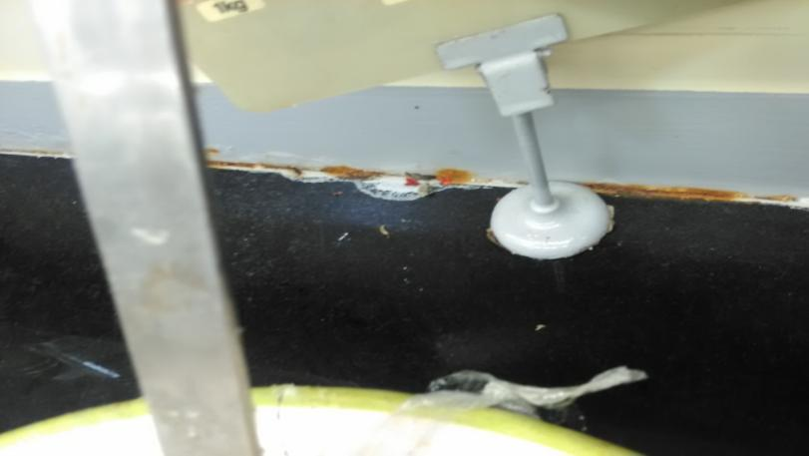
Présence de souillures sur les jointures du présentoir des condiments.

Slide 17
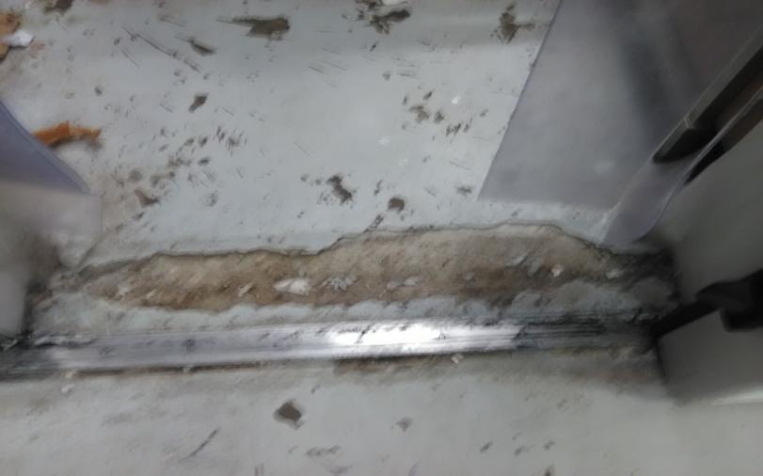
Le sol de la chambre froide négative PLS est crevassé

Slide 18
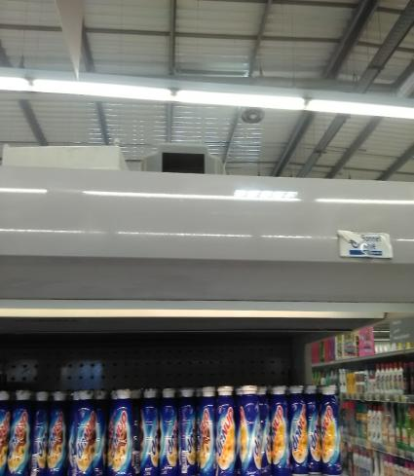
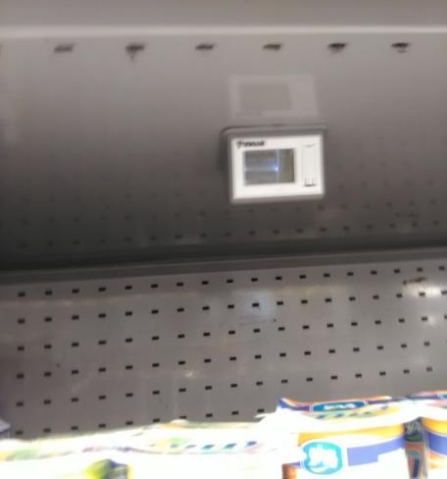
Présence d'afficheurs non fonctionnels au meuble yaourt.
Absence d'un afficheur dans un meuble.

Slide 19
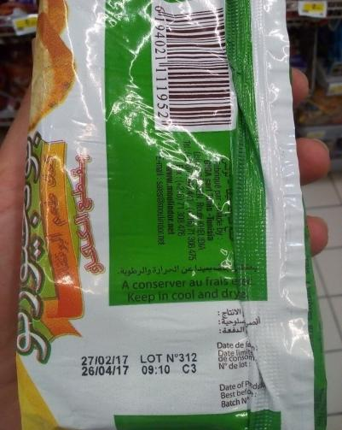
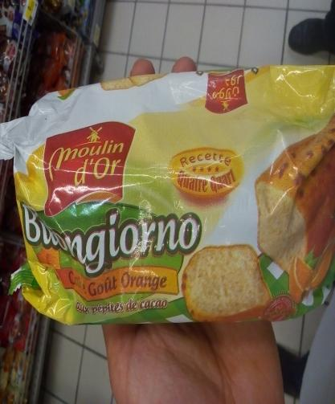
La durée de vie d’un sachet de cake Moulin d’or était dépassée depuis le 26/04/2017.

Slide 20
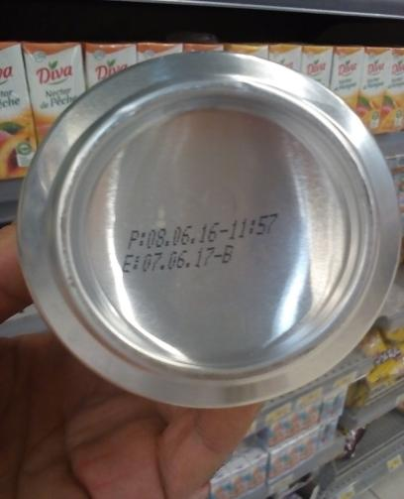
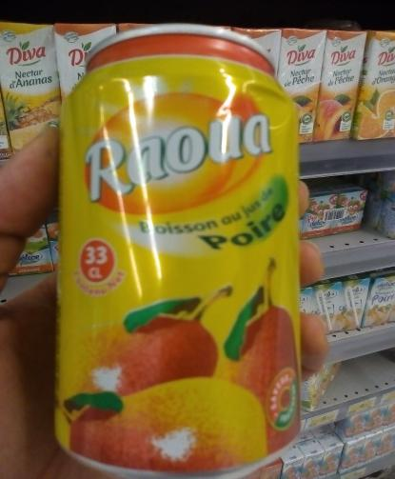
La durée de vie des canettes de boisson au jus Raoua était dépassée depuis le 07/06/2017.

Slide 21
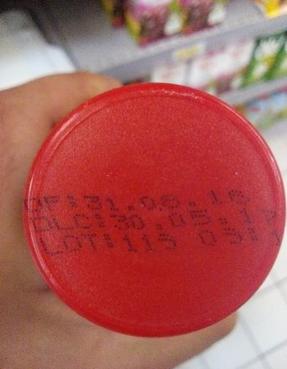
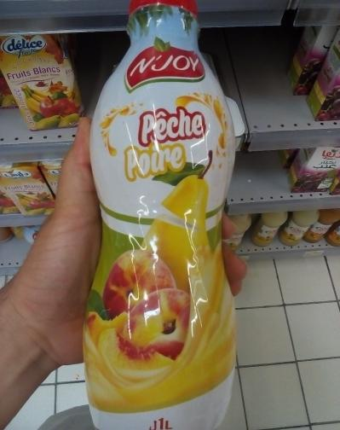
La durée de vie des bouteilles de boisson au jus N’JOY pêche était dépassée depuis le 30/05/2017.

Slide 22
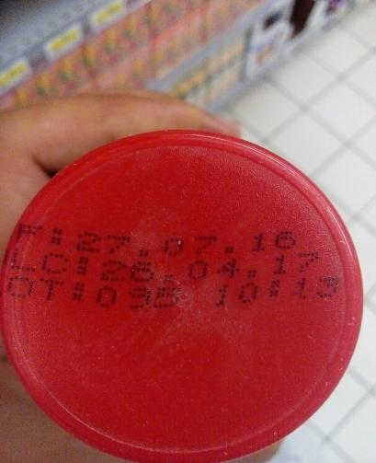
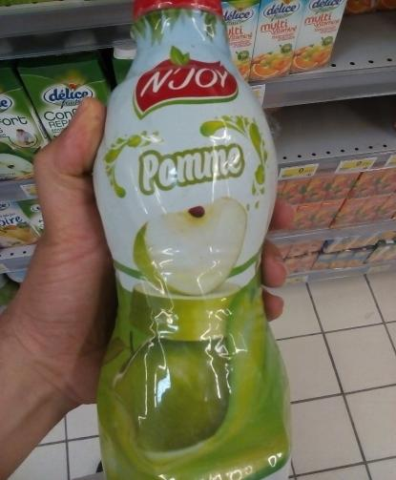
La durée de vie des bouteilles de boisson au jus N’JOY pomme était dépassée depuis le 26/04/2017.

Slide 23
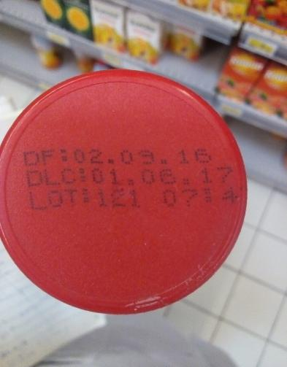
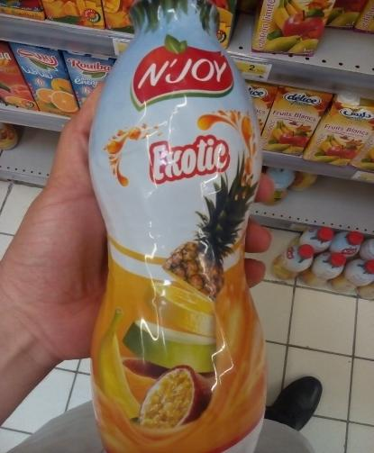
La durée de vie des bouteilles de boisson au jus N’JOY Exotic était dépassée depuis le 01/06/2017.

Slide 24
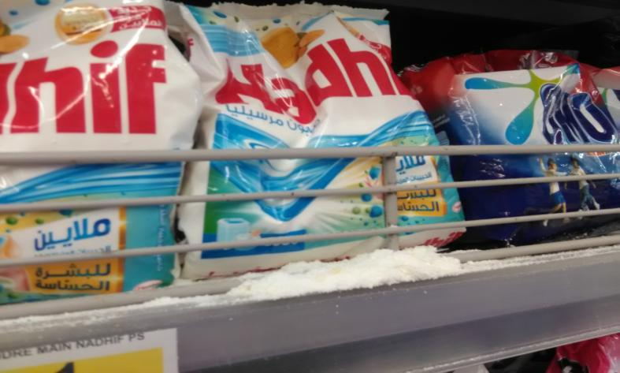
Les meubles des produits de nettoyage ne sont pas propres

